Slide 2
Pour cet exercice, tu auras besoin d’une feuille blanche et d’un crayon à papier ou d’une ardoise avec un feutre d’ardoise.

Slide 3
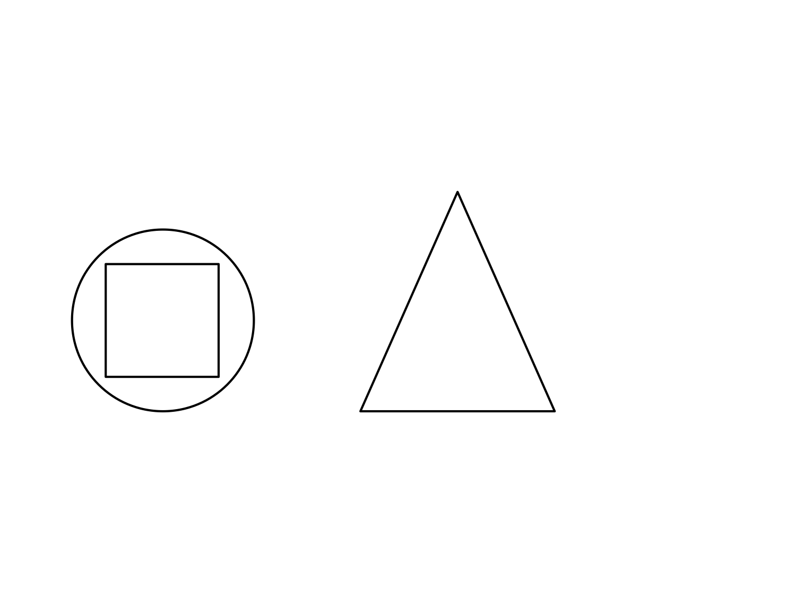
CORRECTION

Slide 4
Trouve et trace au moins 2 carrés dont les sommets sont des poins de la fiche.

Slide 5
Exemple de solution possible

Slide 6
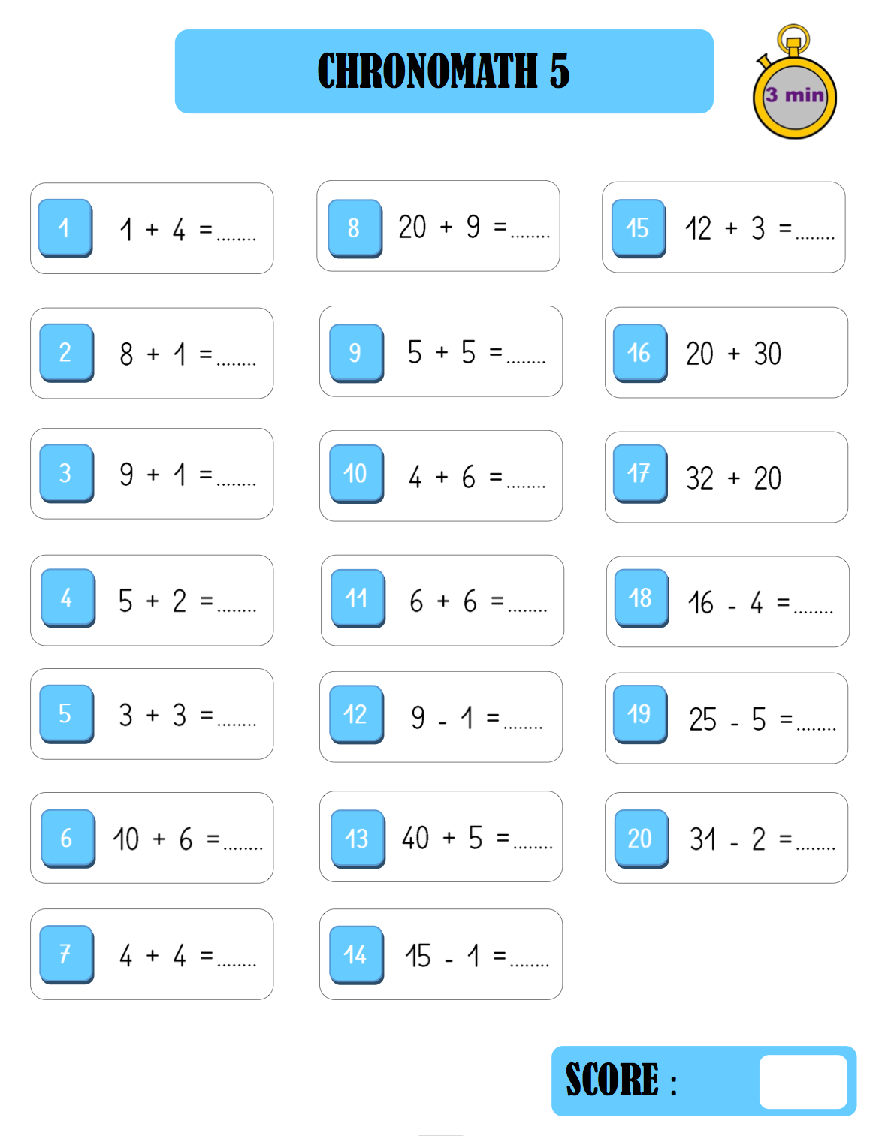
Si vous n’imprimez pas les documents, recopiez les calculs sur une feuille pour que votre enfant n’ait que les résultats à écrire.
Attention, pour cet exercice il te faut un chronomètre. Tu dois trouver le plus de résultats en 3 minutes.

Slide 7
Entoure la bonne réponse ou écris la lettre correspondant à la bonne réponse sur ton cahier.

Slide 8
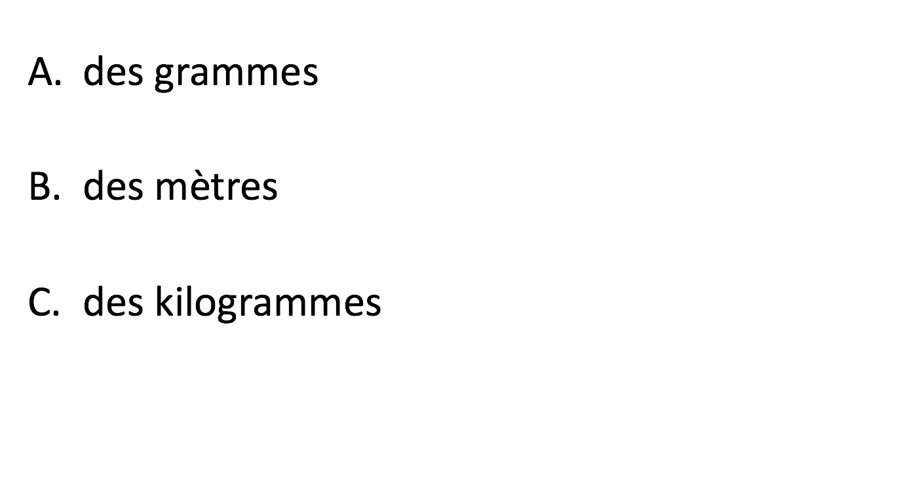
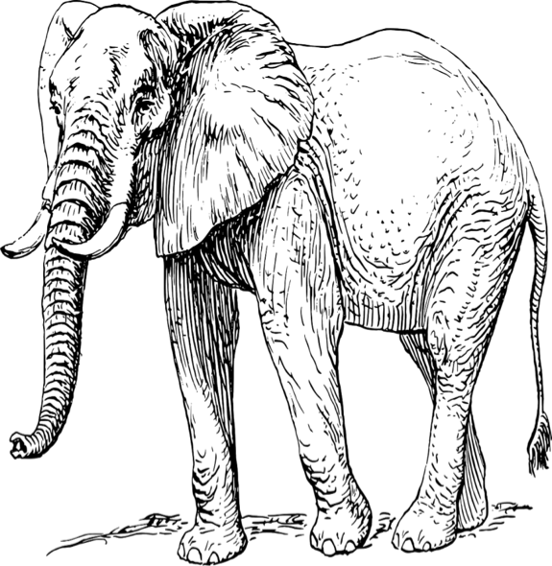
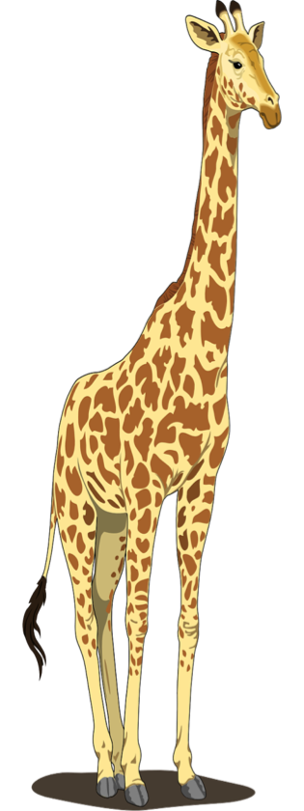
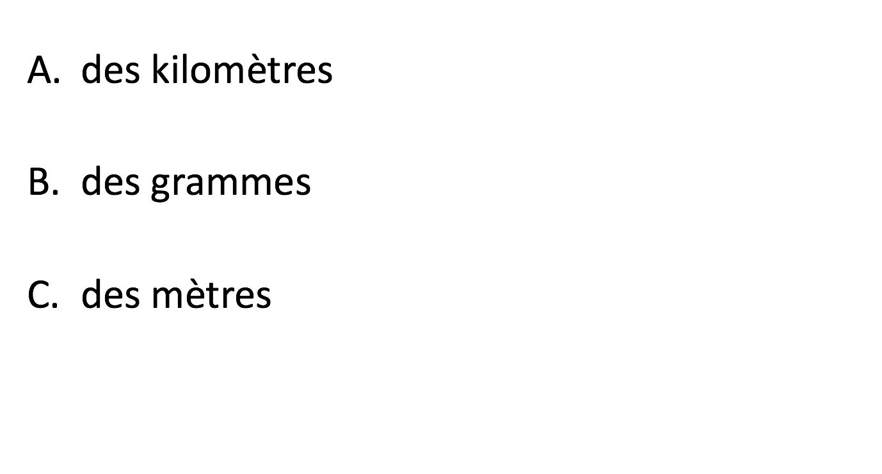
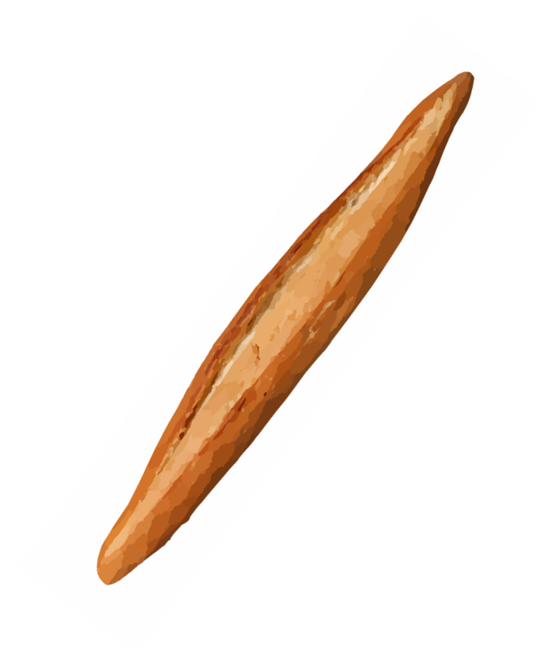
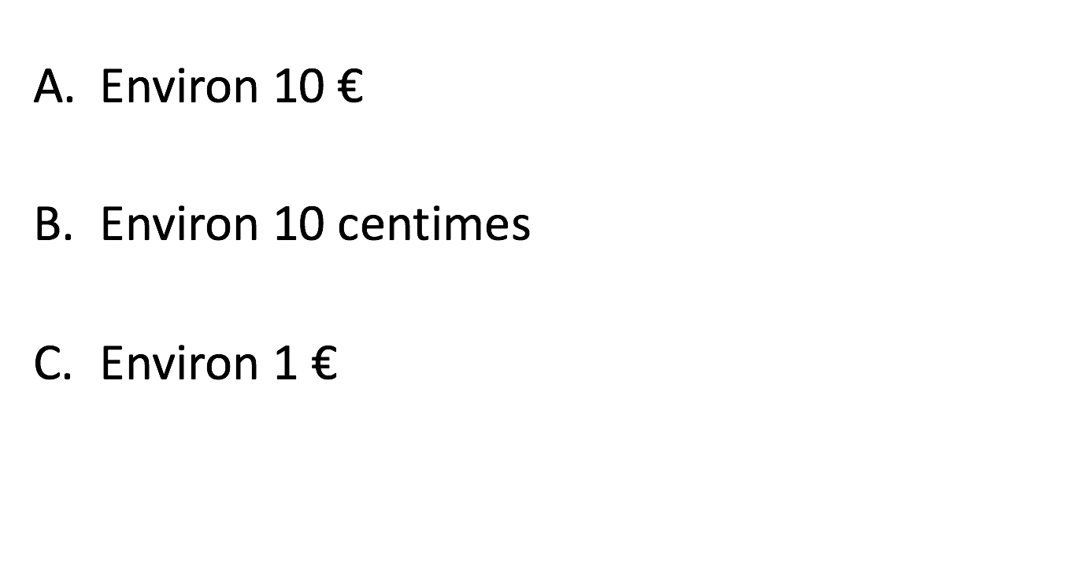
1) Un éléphant d’Afrique ça pèse …
2) Une girafe mesure en hauteur …
3) Une baguette de pain coûte …

Slide 9
Déplace les images dans le tableau pour mettre ensemble ce qui va ensemble
Étiquettes de prix
Euro €
Kilogramme Kg
Kilomètre Km
Durée h
Sablier
Route
Balance
GPS
Réveil
Caisse enregistreuse
Balance

Slide 10
CORRECTION
Euro €
Kilogramme Kg
Kilomètre Km
Durée h

Slide 15
Observe bien le dessin de gauche et reproduis-le sur le quadrillage de droite.
Souviens-toi en classe, nous avions vu la vidéo d’une petite araignée qui se promène sur le quadrillage pour t’aider à aller d’un point à un autre. Elle n’a le droit de se promener que sur les traits.

